Slide 1

英语课标教学课件
必修2

Slide 2


Unit 5

Slide 3
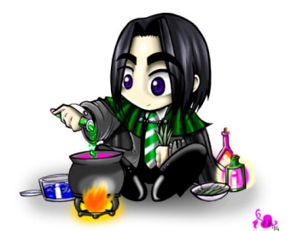
Words and
Expressions
musician
dream of
karaoke
pretend
to be honest
attach
attach…to
form
fame
n. 音乐家
梦见；梦想；设想
n. 卡拉OK录音
vt. 假装；假扮
说实在地；实话说
vt. & vt. 系上；缚上；附加；连接
vt. & vi. 认为有(重要性、意义)
附上；连接
vt. (使)组成；形成；构成
n. 名声；名望

Slide 4
Words and
Expressions
passer-by
earn
extra
instrument
perform
performance
pub
cash
in cash
studio
n. 过路人；行人
vt. 赚；挣得；获得
adj. 额外的；外加的
n. 工具；器械；乐器
vt. & vi. 表演；履行；执行
n. 表演；演奏
n. 酒馆；酒吧
n. 现金
用现金；有现钱
n. 工作室；演播室

Slide 5
Words and
Expressions
millionaire
play jokes on
actor
rely
rely on
broadcast
humorous
familiar
be/get familiar with
n. 百万富翁；富豪
戏弄
n. 男演员；行动者
vi. 依赖；依靠
依赖；依靠
n. 广播；播放
vi.& vt. 广播；播放
adj. 幽默的；诙谐的
adj. 熟悉的；常见的；亲近的
熟悉；与……熟悉起来

Slide 6
Words and
Expressions
or so
break up
attractive
addition
in addition
sort out
dip
confident
brief
大约
打碎；分裂；解体
adj. 吸引人的；有吸引力的
n. 加；增加；加法
另外；也
分类
vt. 浸；蘸
adj. 自信的；确信的
adj. 简短的；简要的
n. 摘要；大纲

Slide 7
Words and
Expressions
briefly
devotion
afterwards
invitation
beard
sensitive
painful
above all
adv. 简要地；短暂地
n. 投入；热爱
adv. 然后；后来
n. 邀请；招待
n. 胡须
adj. 敏感的；易受伤害的；灵敏的
adj. 痛苦的；疼痛的
最重要；首先

